Slide 1
TRƯỜNG TIỂU HỌC NGỌC LÂM
MÔN TIẾNG VIỆT LỚP 3
Luyện từ và câu
Tuần 4
GV: NGUYỄN LAN PHƯƠNG

Slide 2





LUYỆN TỪ VÀ CÂU :
TỪ NGỮ VỀ: GIA ĐÌNH
ÔN TẬP CÂU: AI LÀ GÌ?

Slide 3
1
Tìm được một số từ ngữ chỉ gộp những người trong gia đình; Xếp được các thành ngữ, tục ngữ vào nhóm thích hợp
2
YÊU CẦU CẦN ĐẠT
Biết đặt câu theo mẫu Ai là gì?
3
Biết yêu quý gia đình, hiếu thảo với ông bà cha mẹ, quan tâm chăm sóc người thân trong gia đình

Slide 4

Thứ tư ngày 29 tháng 9 năm 2021
Luyện từ và câu:
Từ ngữ về gia đình
Ôn tập câu: Ai là gì?

Slide 5




HOẠT ĐỘNG 1:
TỪ NGỮ VỀ: GIA ĐÌNH

Slide 6
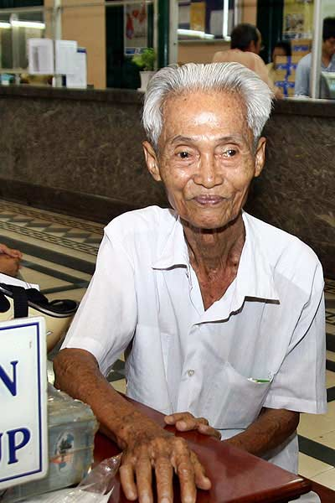
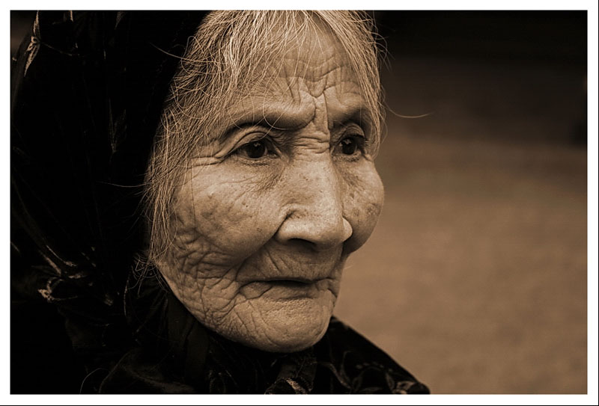
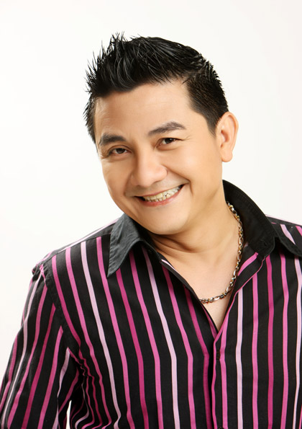
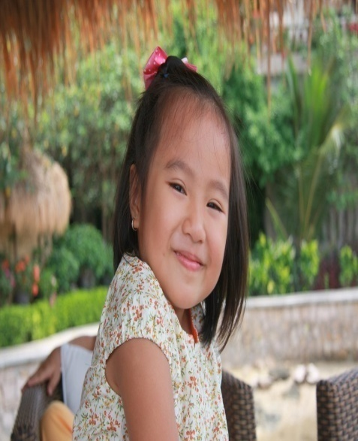
Bài 1: Tìm các từ ngữ chỉ gộp những người trong gia đình
M: Ông bà, chú cháu…
ông
bà
chú
cháu

Slide 7
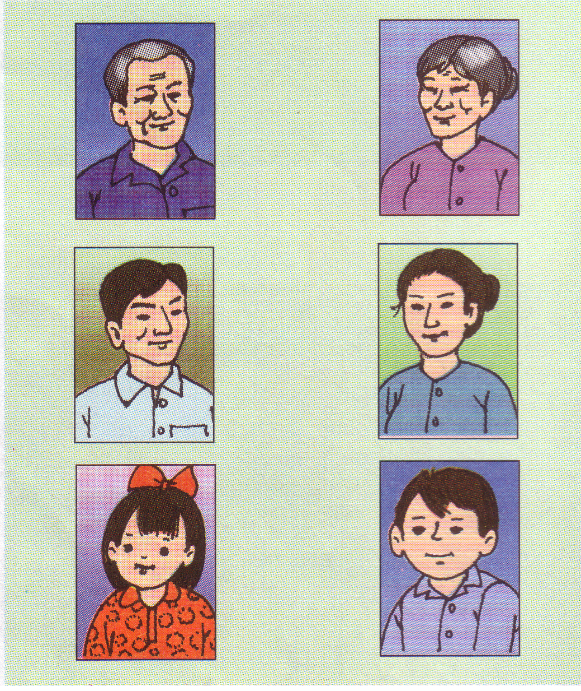
«ng
bµ
«ng bµ
bè
mÑ
Flash, hay theo s¬ ®å nh­ bµi hä n«i, hä ngo¹i
bè mÑ
chÞ
em
chÞ em

Slide 8
Em hiểu thế nào là ông bà
Con hiểu như thế nào về nghĩa của hai câu trên trong đó có từ chú cháu.
Ông bà là từ chỉ gộp cả ông và bà
Em hiểu thế nào là chú cháu
Từ chỉ gộp là từ chỉ hai người và giữa hai từ đó có thể cho thêm từ và vào mà nghĩa không đổi
Chú cháu chỉ gộp cả chú và cháu
Hai chú cháu đi chơi về à?
Chú cháu vừa đi công tác về ạ.

Slide 9
Bài 1: Tìm các từ ngữ chỉ gộp những người trong gia đình
cô dì
chú bác
cô chú
chú cháu
chú thím
cậu mợ …
cô cháu
bác cháu
cha con
mẹ con
anh em
dì cháu …
chị em
bà cháu
thím cháu
ông cháu
mợ cháu
cậu cháu ...

Slide 10
Bài 2: Xếp các thành ngữ, tục ngữ sau vào nhóm thích hợp:
a) Con hiền cháu thảo.
b) Con cái khôn ngoan, vẻ vang cha mẹ.
c) Con có cha như nhà có nóc.
d) Con có mẹ như măng ấp bẹ.
e) Chị ngã em nâng.
g) Anh em như thể tay chân
Rách lành đùm bọc, dở hay đỡ đần.
Cha mẹ đối với con cái | Con cháu đối với ông bà, cha mẹ | Anh chị em đối với nhau

Slide 11
Con cái khôn ngoan, vẻ vang cha mẹ.
Con cái thông minh lanh lợi, học hành tốt cha mẹ nở mặt nở mày đi đâu cũng tự hào là có đứa con giỏi.
Con có cha như nhà có nóc.
Con cái có cha thì được yêu thương, che chở, dạy bảo giống như mái nhà có nóc,hạnh phúc và sự cần thiết của những đứa con khi được sống với bố.
Con có mẹ như măng ấp bẹ.
Người mẹ luôn luôn chăm sóc, che chở con cái của mình.
Anh em như thể tay chân
Rách lành đùm bọc, dở hay đỡ đần.
Tay và chân là hai bộ phận của con người, hỗ trợ cho nhau. Anh em trong một gia đình cũng vậy, đều cùng cha mẹ sinh ra, đều sống chung trong một mái nhà, cùng lớn lên, có quan hệ tình cảm gắn bó với nhau. Anh giúp em, em giúp anh. Mối quan hệ đó giống như mối quan hệ giữa tay và chân.
Khuyên anh, em phải đoàn kết, yêu thương lẫn nhau.

Slide 12
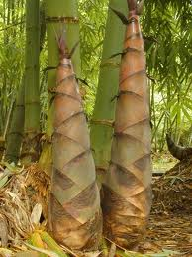
bẹ

Slide 13
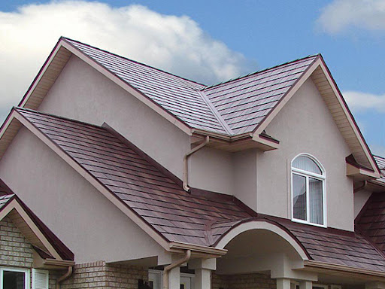

Slide 14
Bài 2: Xếp các thành ngữ, tục ngữ sau vào nhóm thích hợp:
Câu 1: Con hiền cháu thảo.
Câu 2: Con cái khôn ngoan, vẻ vang cha mẹ.
Câu 3: Con có cha như nhà có nóc
Câu 4: Con có mẹ như măng ấp bẹ.
Câu 5: Chị ngã em nâng.
Câu 6: Anh em như thể tay chân
Rách lành đùm bọc, dở hay đỡ đần.
Cha mẹ đối với con cái | Con cháu đối với ông bà, cha mẹ | Anh chị em đối với nhau
a) Con hiền cháu thảo

Slide 15
Bài 2: Xếp các thành ngữ, tục ngữ sau vào nhóm thích hợp:
1.Con hiền cháu thảo.
2.Con cái khôn ngoan, vẻ vang cha mẹ.
3.Con có cha như nhà có nóc.
4.Con có mẹ như măng ấp bẹ.
5.Chị ngã em nâng.
6.Anh em như thể tay chân
Rách lành đùm bọc, dở hay đỡ đần.
Cha mẹ đối với con cái | Con cháu đối với ông bà, cha mẹ | Anh chị em đối với nhau
3.Con có cha như nhà có nóc.
1.Con hiền cháu thảo
5.Chị ngã em nâng.
4.Con có mẹ như măng ấp bẹ.
2.Con cái khôn ngoan, vẻ vang cha mẹ.
6.Anh em như thể tay chân
Rách lành đùm bọc, dở hay đỡ đần.

Slide 16
Bài 2: Xếp các thành ngữ, tục ngữ sau vào nhóm thích hợp:
Cha mẹ đối với con cái | Con cháu đối với ông bà, cha mẹ | Anh chị em đối với nhau
c) Con có cha như nhà có nóc.
a) Con hiền cháu thảo
e) Chị ngã em nâng.
d) Con có mẹ như măng ấp bẹ.
b) Con cái khôn ngoan, vẻ vang cha mẹ.
g) Anh em như thể tay chân
Rách lành đùm bọc, dở hay đỡ đần.

Slide 17
HOẠT ĐỘNG 2:
ÔN TẬP CÂU: AI LÀ GÌ?

Slide 18
Bài 3: Dựa theo nội dung các bài tập đọc đã học ở tuần 3, tuần 4, hãy đặt câu theo mẫu Ai là gì? để nói về:
a) Bạn Tuấn trong truyện Chiếc áo len.
Tuấn là người anh biết nhường nhịn.
b) Bạn nhỏ trong bài thơ Quạt cho bà ngủ.
c) Bà mẹ trong truyện Người mẹ.
d) Chú chim sẻ trong truyện Chú sẻ và bông hoa bằng lăng.

Slide 19
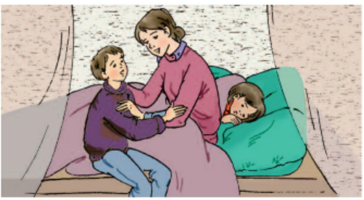
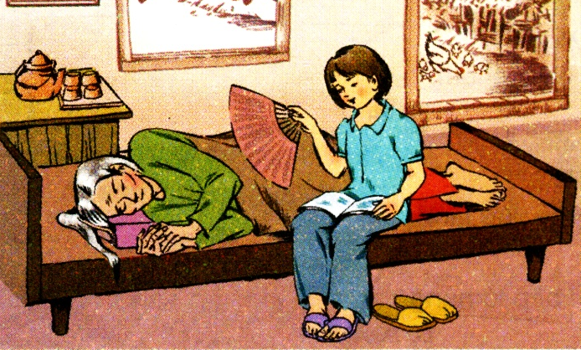
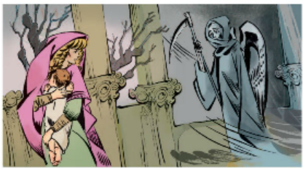
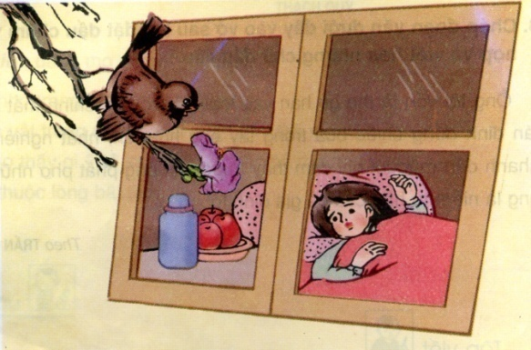
Tuấn là anh trai của Lan.
Bạn nhỏ là cô bé rất hiếu thảo với bà.
Tuấn là người anh rất thương em.
Bạn nhỏ là người rất yêu bà.
Tuấn là người con ngoan.
Bạn nhỏ là người rất thương bà.
Tuấn là người con rất hiếu thảo.
Bạn nhỏ là cô bé rất đáng yêu .
Bà mẹ là người rất yêu con.
Sẻ non là người bạn tốt.
Bà mẹ là người rất dũng cảm.
Sẻ non là người bạn đáng yêu.
Bà mẹ là người có thể hi sinh tất cả vì con.
Sẻ non là bạn của bé Thơ và cây hoa bằng lăng.

Slide 20

HOẠT ĐỘNG TIẾP NỐI:
Tiếp tục tìm thêm những thành ngữ, tục ngữ thuộc chủ đề Gia đình
Vận dụng đặt câu theo mẫu Ai là gì?
Chuẩn bị bài sau: So sánh

